Slide 1
REALEC: метаданные и сайт
Катя Герасименко
Ира Пантелеева

Slide 2
REALEC: метаданные
Катя Герасименко

Slide 3
Цели
сохранить анонимность (так положено)
сохранить имена авторов (для возможности идентификации в случае необходимости и общей полноты метаданных)

Slide 4
Как должно быть
Внешний исследователь скачивает корпус → у него есть метаданные (без них корпус гораздо менее ценен), но нет имен (анонимность)
Аннотатор загружает эссе в корпус → заносит метаданные И заносит имя + редактирование

Slide 5
Как этого добиться
Хранить метаданные и имена в разных местах
имена недоступны для внешних исследователей
имена привязаны к метаданным и подгружаются к ним при редактировании

Slide 6
Как это выглядит сейчас
Изнутри:
все метаданные – json-файл при каждом тексте (а все тексты находятся внутри папки data, которая может полностью выкачиваться через интерфейс)
имена – общий json-файл для всех текстов корпуса, где ключ – пусть к другим метаданным, а значение - имя

Slide 7
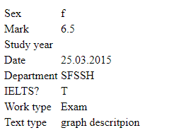
Как это выглядит сейчас
В интерфейсе:
Незалогиненный пользователь (исследователь, простой прохожий)

Slide 8
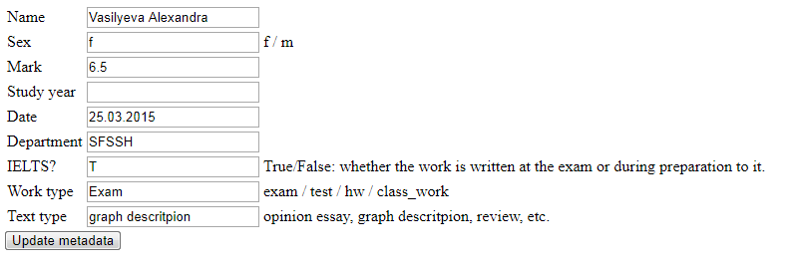
Как это выглядит сейчас
В интерфейсе:
Залогиненный пользователь (аннотатор, участник НУГ)

Slide 9
Проблемы
следить за путями
делать бэкапы

Slide 10
REALEC: сайт
Ира Пантелеева

Slide 11
Цели
Создание главной страницы корпуса
Перенос части текстов из подкорпуса в основной корпус
Частеречная разметка

Slide 12
Главная страница сайта
Требования:
Интерактивность
Простота
Удобство
Наличие картинок
Наличие статистики
Наличие тьюториала

Slide 13
Способы исполнения и необходимое
Использование набора инструментов Bootstrap (https://getbootstrap.com)
Создание обновляемой статистики при помощь модуля time в Python
Файл с записями о работе аннотаторов
Аннонимизация файлов при переносе при помощи метаданных
Парсер для частеречной разметки

Slide 14
Вид заглавной страницы

Slide 15
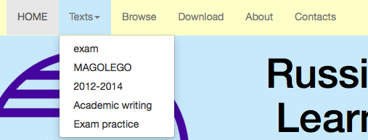
Вид заглавной страницы
Через меню сайта можно:
Найти нужную папку
Скачать тексты
Поиск по корпусу
Ознакомится с контактной информацией

Slide 16
Статистика
В статистике показывается:
количество авторов (отдельно по каждым годам с 2014
количество аннотаторов
количество проаннотированных текстов
ВАЖНО! Информация на сайте автоматически меняется в течение суток

Slide 17
Информация об аннотаторах
Информация об аннотаторах находится при помощи файла, лежащем на сервере. Этот файл автоматически меняется при входе пользователя и изменении аннотации:

Slide 18
Перенос в основной корпус
Создание новый папок: (1) “Academic_writing” и (2) “Exam_practice”.
Работы студентов, написанные академическим стилем
Работы студентов, написанные при подготовке к сдаче международного экзамена

Slide 19
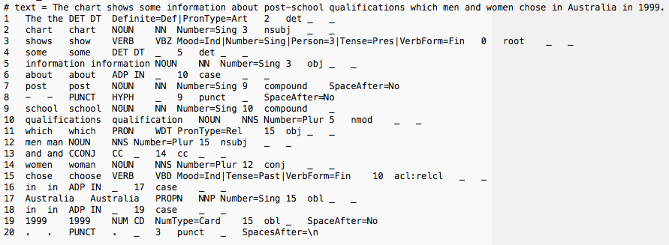
Парсер
UDPipe парсер (Straka 2015)

Slide 20
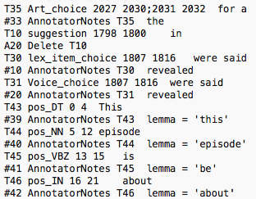
Части речи
Части речи лежат в том же файле, что и аннотация:

Slide 21
Проблемы
Не всегда обновляется статистика
Частеречная разметка не происходит автоматически

